Slide 1
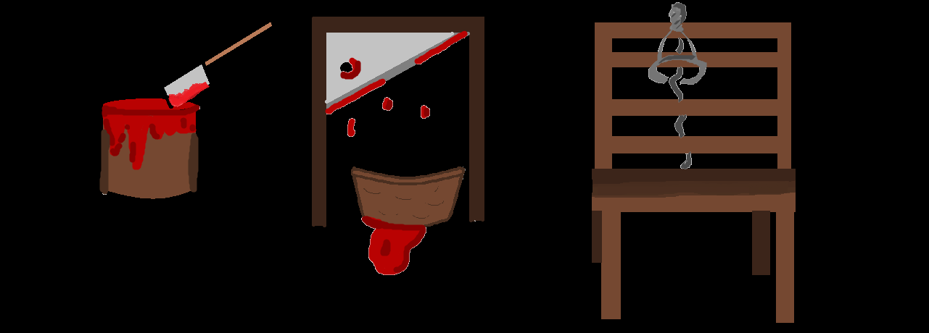
Svět techniky a já
Petra Hrňová

Slide 2
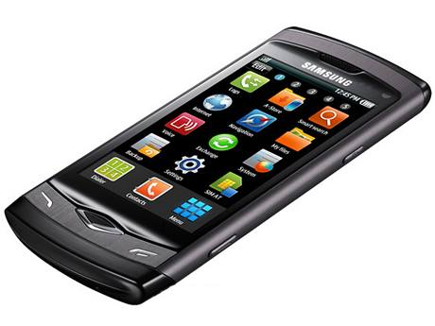
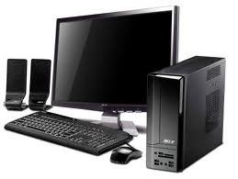
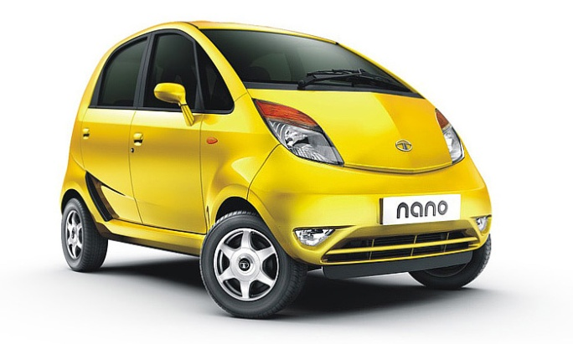
Každý si pod slovem technologie představí třeba mobil, počítač, nebo třeba auto. Ale proč se na svět koukat stereotypním zrakem? Proč se třeba při slovu technologie nevybaví tresty smrti?

Slide 3
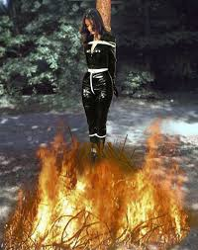
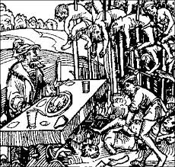
Trestů smrti bylo velké množství: zabití pomocí zvířat, oběšení, stáhnutí z kůže nabodnutí na kolík, upálení, zahrabání zaživa, „smrt tisíce nožů“, atd. Jedny z nejznámějších a předpokládám i nejčastější bylo setnutí hlavy mečem, sekerou, gilotinou či elektrickým křeslem. Nejnovější je smrtící injekce.

Slide 4
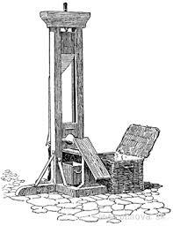
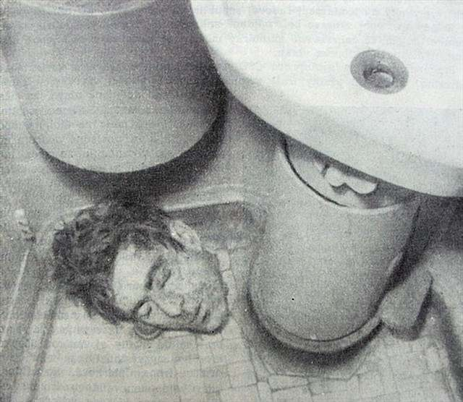
Před gilotinou se do roku 1792 popravovalo mečem či sekerou. Gilotina měl být nástroj, jenž snižoval utrpení popravovaného. Avšak se říká, že hlava po oddělení od těla žije třicet vteřin až sedm minut.

Slide 5
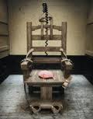
Způsob usmrcení pomocí elektrického křesla je používán výhradně v USA. Do těla odsouzence se pouští velké množství elektrického proudu. S návrhem usmrcení elektřinou přišel zubař Alfred P. Southwick. První elektrické křeslo bylo vyrobeno v roce 1888.

Slide 6
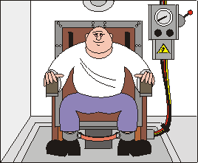

Slide 7
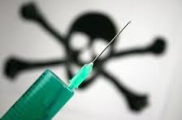
Poprvé byla konána poprava pomocí smrtící injekce provedena v Oklahomě roku 1977. Používá se nejméně v pěti zemích. V USA je to nečastějším způsobem popravy.

Slide 8
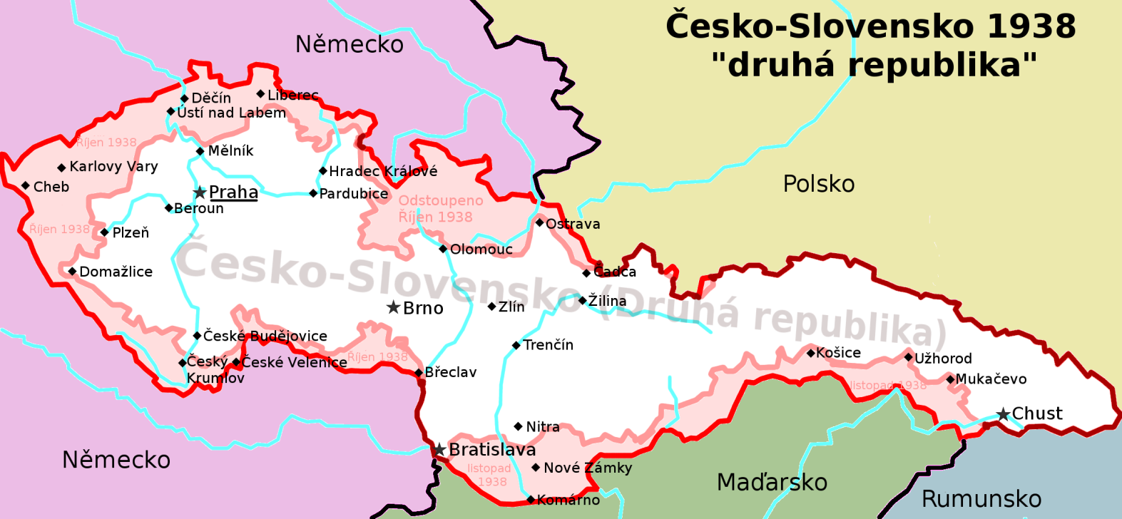
Trest smrti v Československu byl zrušen roku 1990. Jak v české, tak i ve slovenské republice se tímto zákonem stále držíme a všichni odsouzenci jsou ve vězení.

Slide 9
Děkuji za pozornost

Slide 10
Zdroje obrázků:
http://i.idnes.cz/10/022/c460/KOR312c35_SamsungWave_2.jpg
http://www.designmagazin.cz/foto/2009/03/auto-tata-nano-1.jpg
http://t0.gstatic.com/images?q=tbn:ANd9GcSDhQWxQlix8nlZ20X-kD0e85xSkyfeqOErpZwSdejtUz29S1mc
https://encrypted-tbn2.gstatic.com/images?q=tbn:ANd9GcR_5XvfoJbozuHvWy4x0ADeqC7OuHCzgH_M5VUcjEsPhtc2DXB1sQ
https://encrypted-tbn0.gstatic.com/images?q=tbn:ANd9GcTmy2x_EjcnF8lsh6tLVtoeYcscz8cUPTFoXKBh_Cr6ID4A2PN6
https://encrypted-tbn3.gstatic.com/images?q=tbn:ANd9GcQRy7XllKC0P0TynZ7qKNZ85q3iENlW9pHtoVTBpGsKjLTm84ap
https://encrypted-tbn1.gstatic.com/images?q=tbn:ANd9GcRkQLraMNz3DupaV7EscG4yM6gEemevbzA8v9nOArygsBBtXgXg
http://www.policie-cr.cz/produkty_foto/produkt-1190121934.jpg
http://nd01.jxs.cz/904/594/8731819238_41308206_o2.gif
https://encrypted-tbn1.gstatic.com/images?q=tbn:ANd9GcS1BG0Y8KlPIA9TSsG2xGGTelttck1sgRBO_MY-KmuFmtXZzzAZ
http://upload.wikimedia.org/wikipedia/commons/8/81/Druh%C3%A1_%C4%8Ceskoslovensk%C3%A1_republika_1938.png
http://d.wapday.com:8080/animation/ccontennt/16024-f/dot_waving.gif?__sid=OV56WTM&lang=cs
Informace jsem čerpala z Wikipedie

